Slide 1
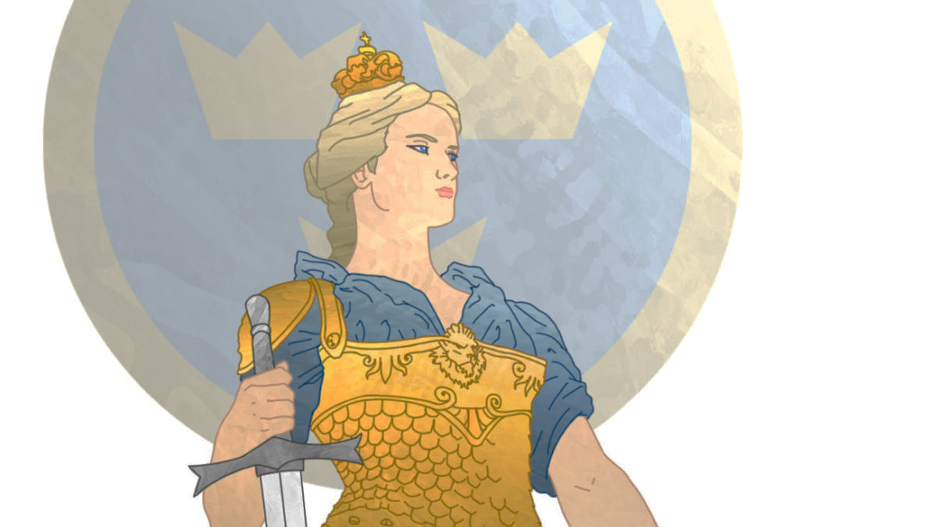
Du gamla du fria…

Slide 2
Det omvälvande 1800-talet
1800 | 1815 |  |  |  | 1850 |  |  |  |  | 1900 | 1914
Napoleonkrigen
Vägen till världskrig
WW 1
Första industriella revolutionen
Andra industriella revolutionen
Nationalism
Imperialism
Demokratisering
Demografiska förändringar

Slide 3
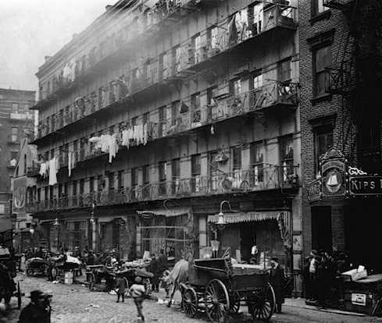
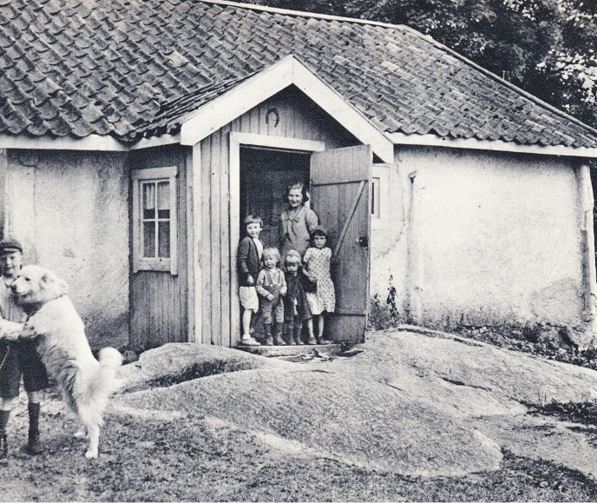
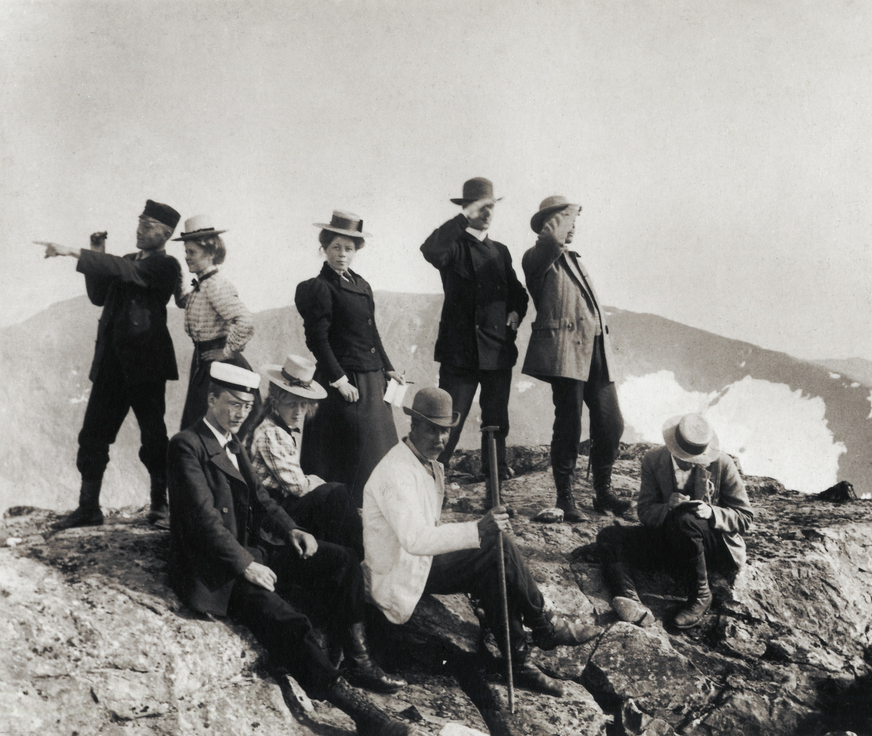
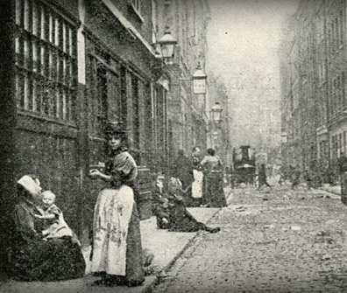
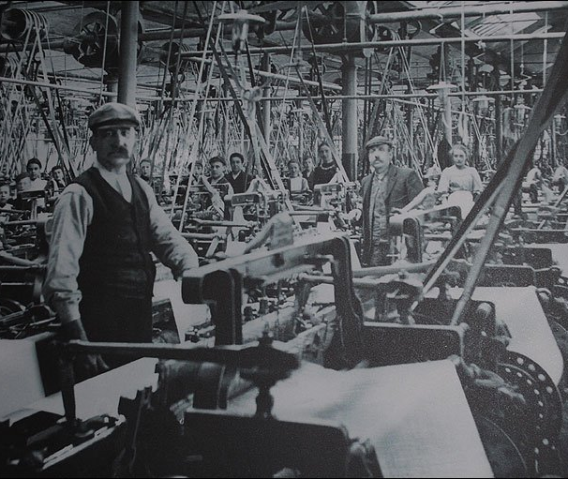
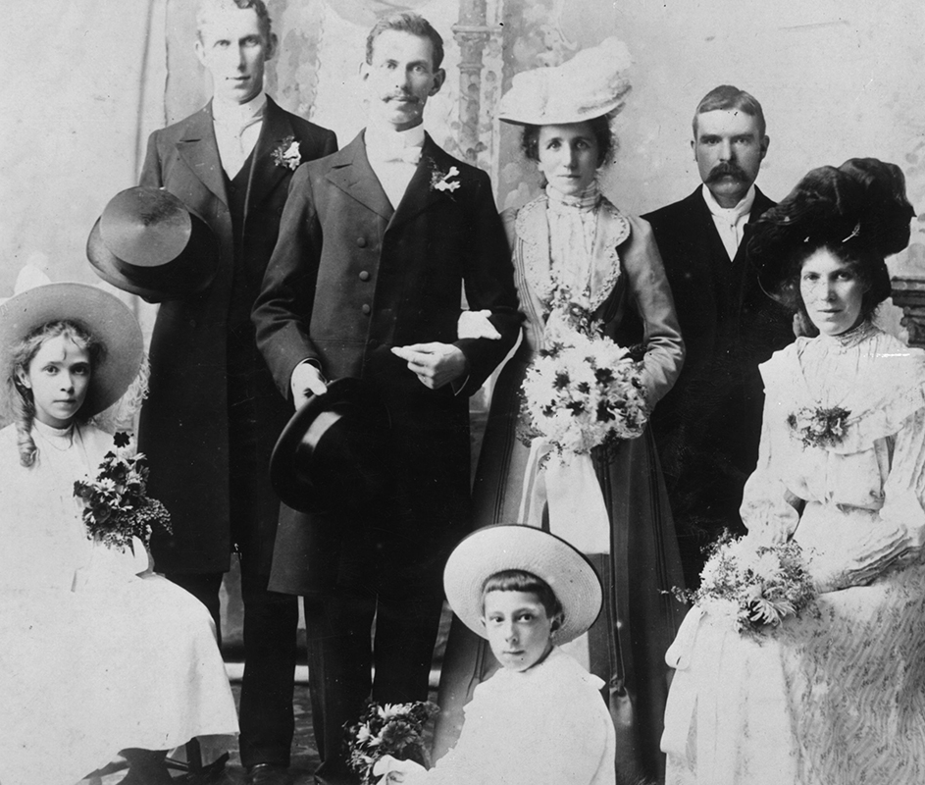

Slide 4
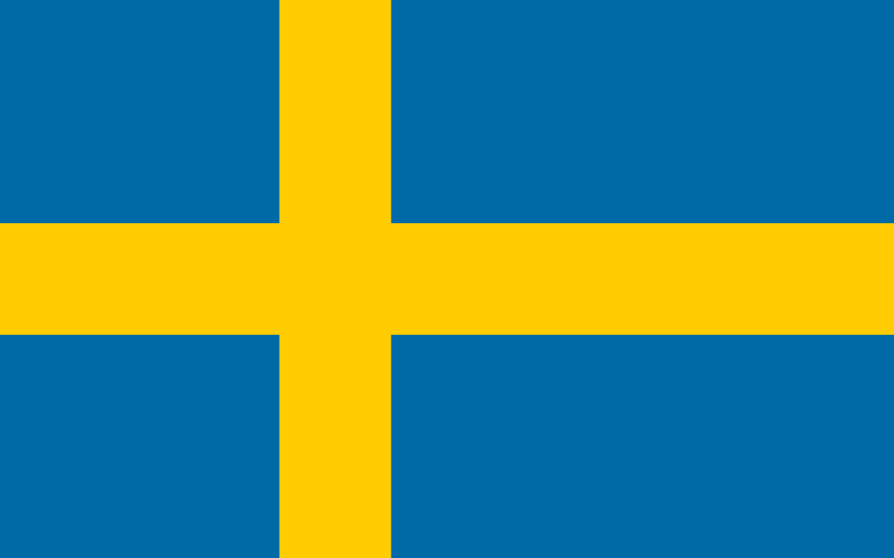

Slide 5
Nationalismen…
… är idéen om ett land – ett folk – en folksjäl.
…är förknippad med symboler, personer, händelser och platser mm.
…förenar alla som är en del av folket oavsett var man bor, oavsett om man är rik eller fattig etc.
…kan vara både enande och splittrande.

Slide 6
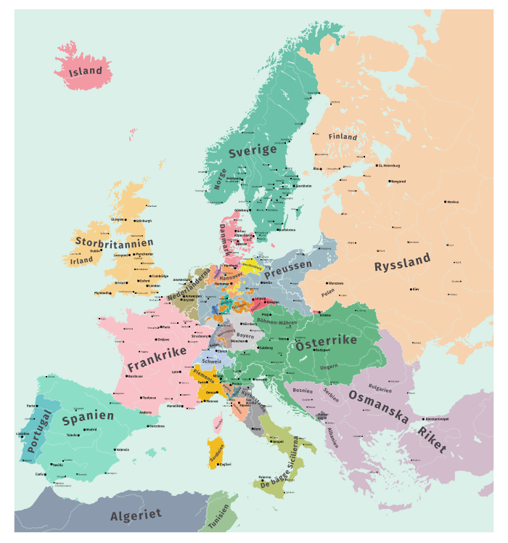
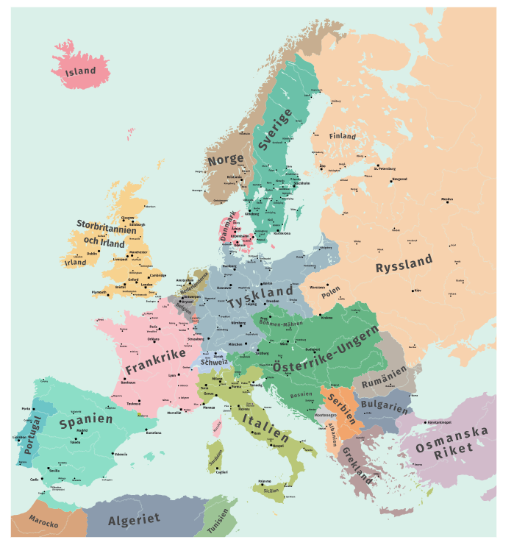
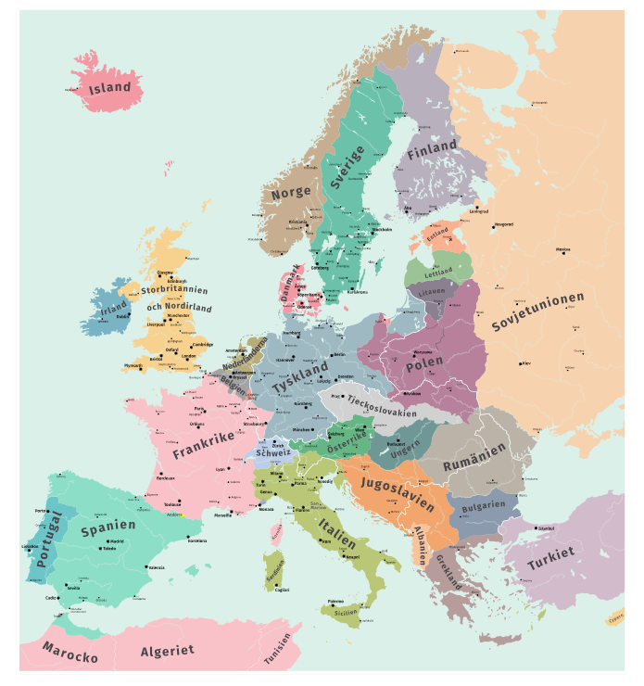
Nationalismen har förändrat kartan
1815
1914
1921

Slide 7
1830 blev Grekland ett självständigt land efter en tio år lång frihetskamp mot turkarnas Osmanska rike.
1871 hade också Tyskland enats.
1878 lyckades Serbien bryta sig loss från Osmanska väldet.
1881 hade Rumänien på samma sätt tillkämpat sig sin frihet från Osmanska väldet.
1905 upplöses unionen mellan Sverige och Norge under fredliga former.
1831 blev Belgien ett eget kungadöme.
1861 enades de många kunga- och furstendömena i Italien.

Slide 8
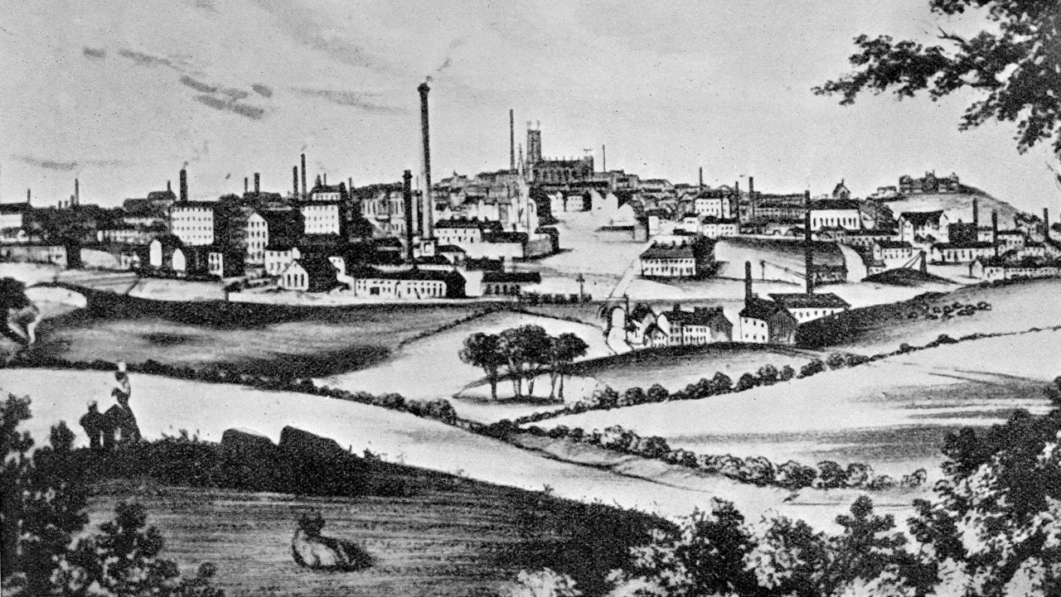
Industriella revolutionen var både en förutsättning för nationalismen, men gav också ett behov av nationalismen.

Slide 9
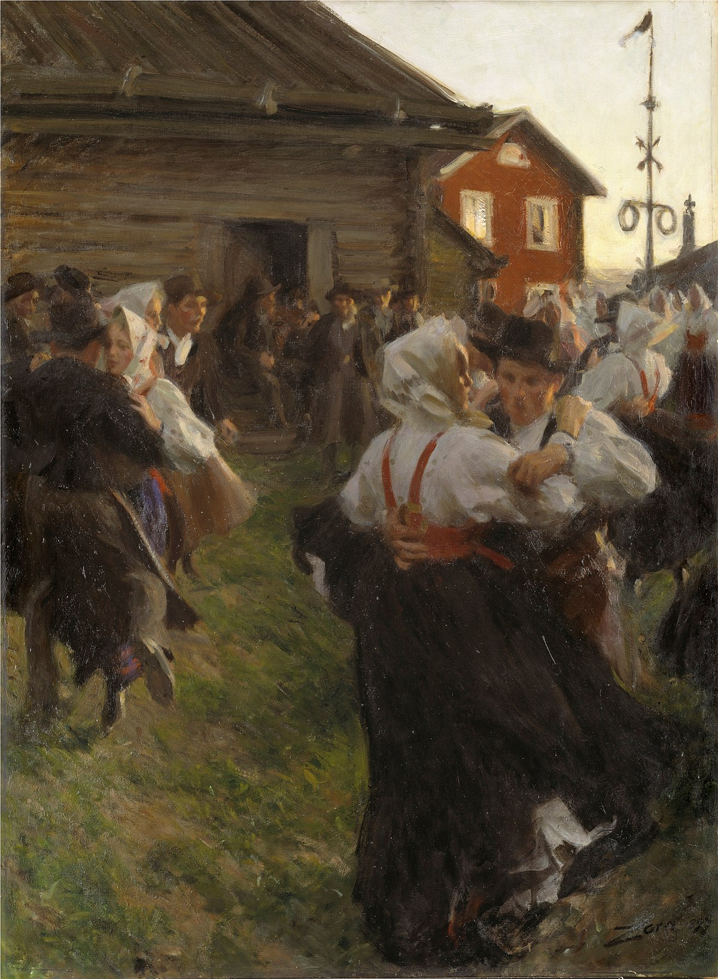
Nationalism och nationalromantik

Slide 10
Nationalism Industrialism
Urbaniseringen tömmer landsbygden.
Nostalgiska drömmar om landsbygden och naturen och skapar en nationalkänsla som växer sig stark i alla industrialiserade länder.
Den naturromantiska konsten visar landskap, folkdanser och hembygdsromantik.
Bonden utgjorde en typ av ideal i alla Europas länder. Han var konservativ och nationell. Storstadsmänniskan däremot ansågs ytlig och internationell och älskade pengar och nöjen.

Slide 11
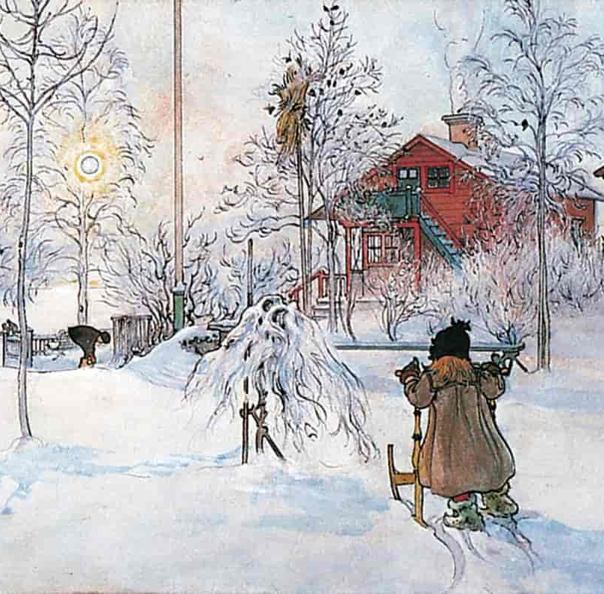

Slide 12
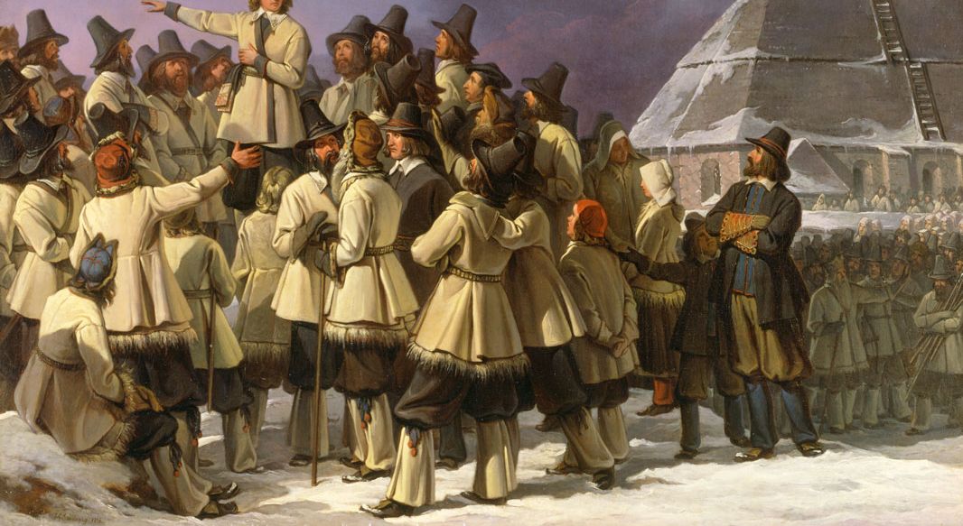
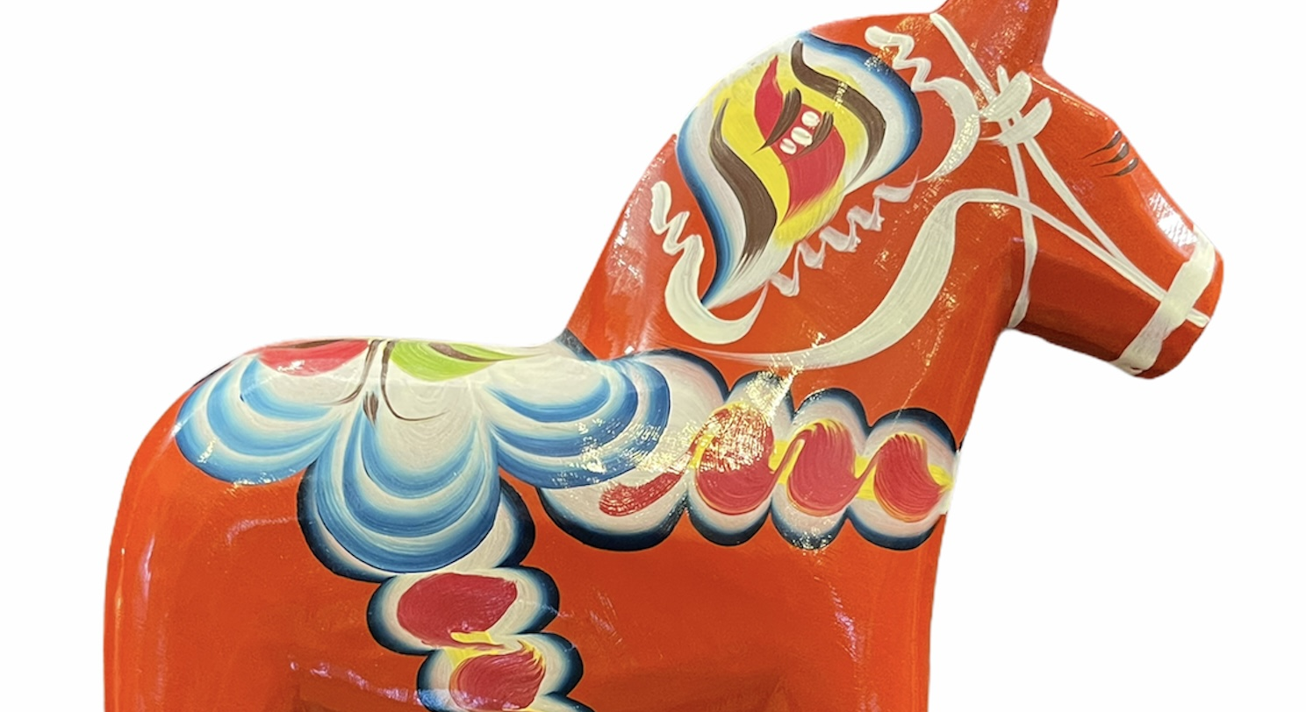
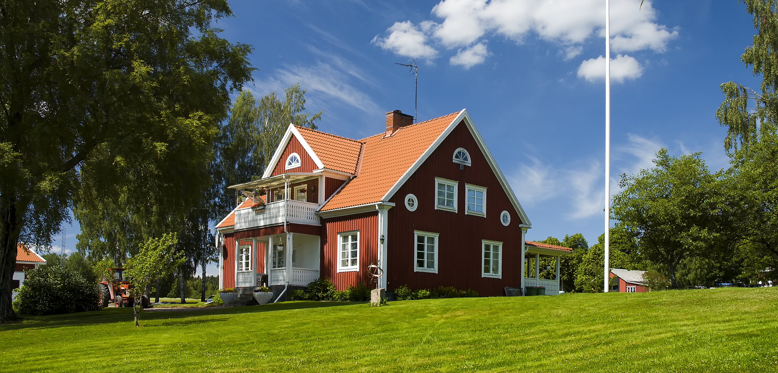
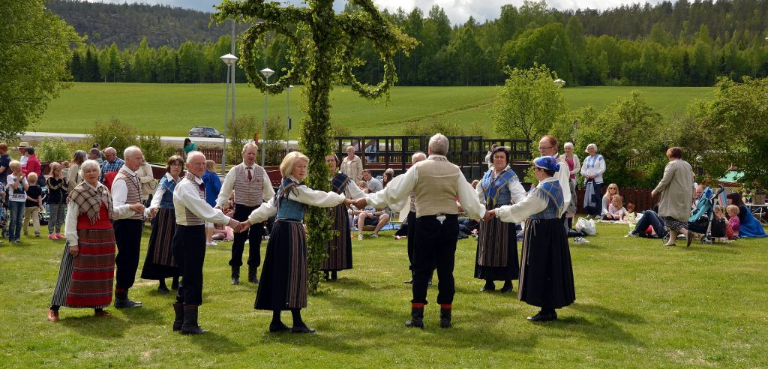

Slide 13
Till Dalarne måste man fara, om man vill se en natur, ännu i storartad oskuld, ett folk [...] som allt mer försvinner från jorden. Det är utseende, klädedräkt och sinnelag desamma som i Engelbrekts och Gustaf Vasas tider.
Fredrika Bremer, 1845

Slide 14
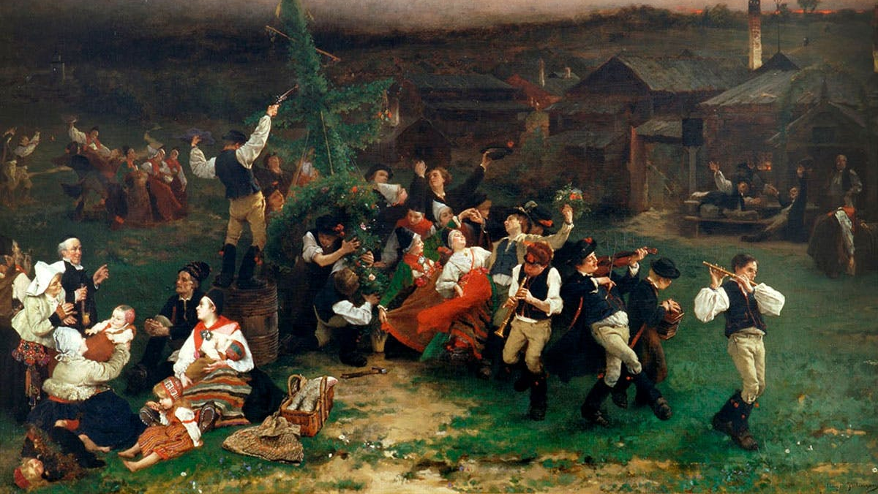
Under senare delen av 1800-talet framstod Dalarna i mångas ögon som genuint och oförstört av yttre påverkan. Konstnärer, författare och turister reste hit för att upptäcka gröna böljande landskap, dräkter, hantverk och andra folktraditioner. Med dessa karaktäriserande inslag kom Dalarna också att få ett stort symbolvärde för Sverige i skapandet av en svensk identitet under nationalromantiken.

Slide 15
Några viktiga årtal för svensk nationalism
1811 Götiska förbundet
1842 Införande av allmän treårig folkskola
1891 Skansen byggs
1897 Stockholms-utställningen
1912 Stockholms-olympiaden

